Slide 1
Comprendre les concepts de React
Objectifs
Comprendre les concepts fondamentaux de React
Découvrir la structure d'une application React et ses principaux composants
Mettre en pratique avec un premier composant interactif en direct

Slide 2
PLAN
1
Qu’est ce que React ?
5
L’écosystème React
2
DOM vs Virtual DOM
6
Architecture d’une application React
3
Intégrer React dans une page HTML existante
7
Créer une application React
4
Question & Reponces
8
Exercice d’application et Session de Q&R

Slide 3
Qu’est ce que React ?
Définition
JSX (JavaScript XML)
Bibliothèque JavaScript développée par Facebook.
Elle construit des interfaces utilisateur interactives.
Elle développe des applications web rapides et performantes
Une approche centrée sur les composants
Ecrire les éléments HTML dans le code JavaScript.
Faciliter la création des UI
Virtual DOM
Rendue uniquement les parties du DOM qui changent.
Améliore les performances
Composants réutilisables
Flux unidirectionnel des données
Partie de l’interface.
Deux types : fonctions ou classes
Faciliter le débogage et la gestion des états

Slide 4
DOM vs Virtual DOM
DOM Traditionnel
Exemple de comparaison
Représentation arborescente de la page web.
Interaction directe avec les éléments HTML.
Ralentissement de l’application lorsque les modifications sont nombreuses.
Manipulation DOM (jQuery)
$("#myElement").text("Hello, World!");
Virtual DOM (React)
Virtual DOM
function MyComponent() {
return <div>Hello, World!</div>;
}
Copie en mémoire du DOM réel.
Changement => Modification du Virtual DOM.
Réconciliation = Comparaison DOM & Virtual DOM
Mise à jour uniquement des parties modifiées.
Optimise les performances en minimisant les rendus.
function MyComponent() {
return React.createElement(
"div", null,"Hello, World!"
);
}

Slide 5
Intégrer React dans une page HTML existante
React comme bibliothèque JavaScript
React peut être facilement intégrée dans une page HTML existante.
Il ne nécessite pas la création d'une nouvelle application complète.
Vous pouvez l’utiliser pour rendre des composants spécifiques dans une page déjà construite en HTML.
Étapes
1. Inclure React et ReactDOM dans la page HTML avec les scripts .
<!-- Load React & ReactDOM -->
<script src="https://unpkg.com/react@18/umd/react.development.js"></script>
<script src="https://unpkg.com/react-dom@18/umd/react-dom.development.js"></script>

Slide 6
Intégrer React dans une page HTML existante
2. Ajouter le compilateur Javascript Babel:
<!-- Load Babel -->
<script src="https://unpkg.com/@babel/standalone/babel.min.js"></script>
3. Ajouter un conteneur HTML où React va se rendre :
<div id="root"></div>
4. Écrire un script JavaScript de type ‘text/babel’ pour rendre un composant React dans ce conteneur :
<script type="text/babel">
const composant = <h1>Hello, React!</h1>;
const root = ReactDOM.createRoot(document.getElementById("root"));
root.render(composant);
</script>

Slide 7

Intégrer React dans une page HTML existante
Exemple complet
<!DOCTYPE html>
<html lang="en">
<head>
<meta charset="UTF-8" />
<meta name="viewport" content="width=device-width, initial-scale=1.0" />
<title>Composant React</title>
<script src="https://unpkg.com/react@18/umd/react.development.js"></script>
<script src="https://unpkg.com/react-dom@18/umd/react-dom.development.js"></script>
<script src="https://unpkg.com/@babel/standalone/babel.min.js"></script>
</head>
<body>
<div id="root"></div>
<script type="text/babel">
const composant = <h1>Hello, React!</h1>;
const root = ReactDOM.createRoot(document.getElementById("root"));
root.render(composant);
</script>
</body>
</html>
Remplacer la constante ‘composant’ par une fonction ‘Composant()’ qui renvoie une section DIV avec les éléments Header, Main et Footer, puis tester.

Slide 8
Intégrer React dans une page HTML existante
Exemple avec une fonction ‘composant‘
<script type="text/babel">
function Header() { return <header>Header</header>; }
function Main() { return ( <main> <h1>Hello, React!</h1> </main> ); }
function Footer() { return <footer>Footer</footer>; }
function App() { return ( <DIV> <Header /> <Main/> <Footer/> </DIV> ); }
const root = ReactDOM.createRoot(document.getElementById("root"));
root.render(<App />);
</script>
Proposer une décomposition en modules de votre application.
Indication : Entrée principale index.js et chaque Composant dans un module séparé.

Slide 9
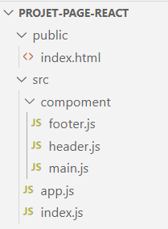
Intégrer React dans une page HTML existante
Structure modulaire de l’application
<script src="../index.js" type="module"></script>
export default Footer = () => <footer> Footer </footer>;
export default Header = () => <header> Header </header>;
export default Main = () => <main><h1>Hello World<h1></main>;
import Header from "./compoment/header.js";
import Main from "./compoment/main.js";
import Footer from "./compoment/footer.js"; export default App = () => <div><Header/><Main/><Footer/></div> ;
import App from "./app.js"; const root = ReactDOM.createRoot(document.getElementById("root"));
root.render(<App/>);

Slide 10
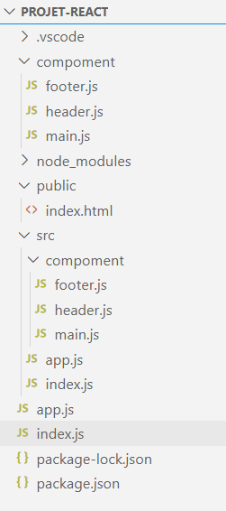
Intégrer React dans une page HTML existante
Ajouter JSX à votre projet
Prérequis : Node.js installé sur votre ordinateur
Exécuter les commande dans le terminal de votre projet :
1. npm init -y
2. npm install babel-cli@6 babel-preset-react-app@3
Lancer le préprocesseur JSX
npx babel --watch src --out-dir . --presets react-app/prod
Analyser les nouveaux fichier ajoutés après compilation.
Dans index.html, modifier le chemin d’accès à index.js vers le nouveau fichier crée à la racine du site.
Tester votre projet.

Slide 11
Installation du compilateur Babel
npm init -y
{
"name": "projet-react",
"version": "1.0.0",
"main": "index.js",
"scripts": {
"test": "echo \"Error: no test specified\" && exit 1"
},
"keywords": [],
"author": "",
"license": "ISC",
"description": ""
}
npm install babel-cli@6 babel-preset-react-app@3
7 packages are looking for funding
run `npm fund` for details
35 vulnerabilities (3 moderate, 3 high, 29 critical)
To address issues that do not require attention, run:
npm audit fix
To address all issues possible (including breaking changes), run:
npm audit fix --force
Some issues need review, and may require choosing
a different dependency.
Run `npm audit` for details.
babel --watch src --out-dir . --presets react-app/prod
src\app.js -> app.js
src\compoment\footer.js -> compoment\footer.js
src\compoment\header.js -> compoment\header.js
src\compoment\main.js -> compoment\main.js
src\index.js -> index.js

Slide 12
Questions
Qu’est-ce que JSX et pourquoi est-il utile en React ?
JSX est une syntaxe qui permet d’écrire des structures HTML directement dans le code JavaScript. Il rend l’écriture des interfaces utilisateur plus simple et intuitive
Quelle est la différence entre le DOM classique et le Virtual DOM en React ?
Le DOM classique met à jour toute la structure de la page, ce qui peut être coûteux en termes de performance.
Le Virtual DOM optimise ces mises à jour en ne modifiant que les parties nécessaires, améliorant ainsi l'efficacité
Comment intégrer React dans une page HTML existante ?
En incluant les scripts React et ReactDOM dans la page HTML, puis en rendant un composant dans un conteneur HTML spécifique (comme une balise <div> avec un id)
Comment ReactDOM.render() fonctionne-t-il ? Pourquoi en a-t-on besoin ?
ReactDOM.render() permet d'afficher un composant React dans un élément du DOM réel, souvent une balise <div>. C’est la manière dont React interagit avec le DOM de la page.

Slide 13
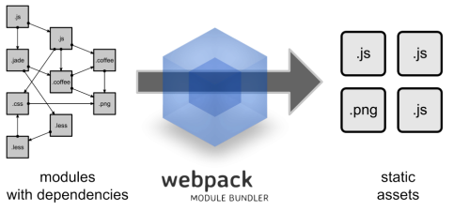
L’écosystème React
NPM (Node Package Manager)
Bundlers
Gère les dépendances et lance les scripts.
Commande utiles :
npm install : installe le.
npm start : démarre le projet.
npm test : lance les tests du projet.
npm run dev lance un env de dév agréable.
Condense les codes en un seul à importer dans votre page HTML.
Webpack
Babel
Compilateur (transpilateur)
Transforme le code ES6 en code ES5 supportée par tous les navigateurs.
Presets (plug-ins) : babel-preset-react

Slide 14
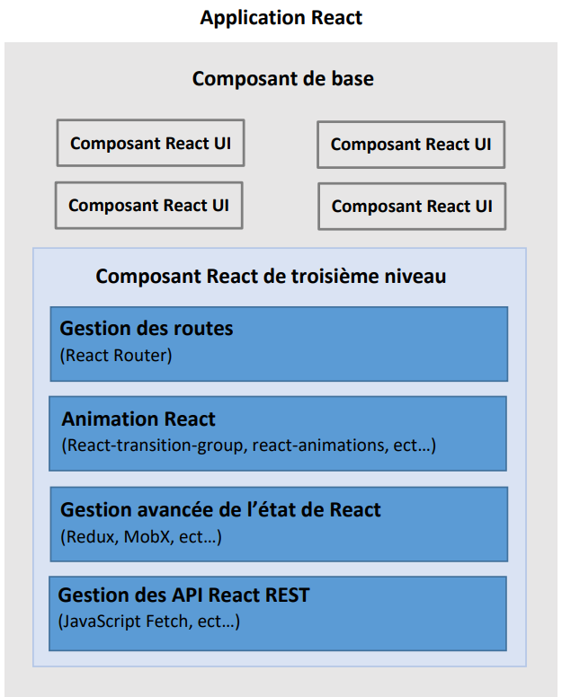
Architecture d’une application React
App React démarre avec un seul composant racine
Composant Racine est onstitué à partir d’un ou plusieurs composants
Composant d’interface formé généralement à partir d’autres composants plus petits
Composants React intégés,
Gérer le routage ,
Appliquer des animations l’animation,
Gestion des états avancés
Gestion des API REST

Slide 15

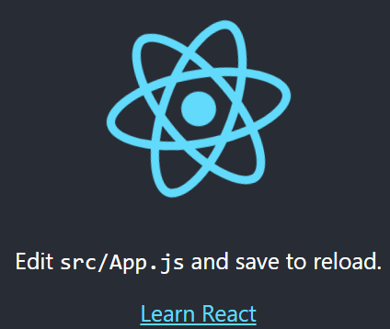
Créer une application React
Prérequis
Création puis test (app-demo)
npx create-react-app app-demo
cd app-demo
npm start
Node.js installé sur votre ordinateur (https://nodejs.org/fr)
NodeJS = environnement d’exécution permettant d’utiliser le JavaScript côté serveur
Outil qui génère le squelette de l’app
2. Versions de Node.js et npm min requise pour l’application.
node -v
npm -v
Npx (Node Package eXecute)
Outil permettant 'exécution des paquets

Slide 16
Créer une application React
Etapes création
npx create-react-app mon-app
Creating a new React app in F:\AppReact\mon-app.
Installing packages. This might take a couple of minutes.
Installing react, react-dom, and react-scripts with cra-template...
added 1472 packages in 15m
258 packages are looking for funding
run `npm fund` for details
Initialized a git repository.
Installing template dependencies using npm...
added 69 packages, and changed 1 package in 15s
262 packages are looking for funding
run `npm fund` for details
Removing template package using npm...
npm test
Starts the test runner.
npm run eject
Removes this tool and copies build dependencies, configuration files and scripts into the app directory.
We suggest that you begin by typing:
Compiled successfully!
You can now view mon-app in the browser.
Local: http://localhost:3000
On Your Network: http://192.168.1.108:3000
Note that the development build is not optimized.
To create a production build, use npm run build.
webpack compiled successfully
removed 1 package, and audited 1541 packages in 6s
262 packages are looking for funding
run `npm fund` for details
8 vulnerabilities (2 moderate, 6 high)
To address all issues (including breaking changes), run:
npm audit fix --force
Run `npm audit` for details.
Created git commit.
Success! Created mon-app at F:\AppReact\mon-app
Inside that directory, you can run several commands:
npm start
Starts the development server.
Bundles the app into static files for production.

Slide 17
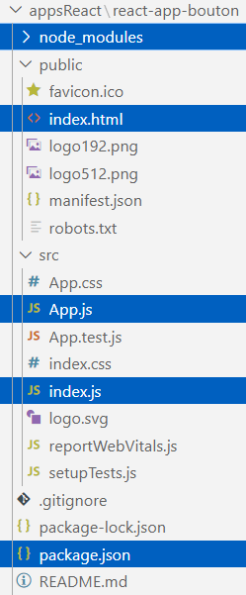
Structure de l’application React
Ce dossier contient toutes les dépendances installées via npm
Point d’entrée de l’application.
Propose une section div (root) utilisée par React pour ancrer son composant principale (<App/>)
Composant de base de l’application.
Regroupe les composant formant la structure globale de l’application
Rendue du composant principale <App/> de l’application
Liste les paquets dont dépend votre projet.
Spécifie les versions d'un paquet que votre projet peut utiliser.
Rendre possible la reconstruction du projet.
Facilite le partage avec d'autres développeurs.

Slide 18
Créer une application React
index.html
<!DOCTYPE html>
<html lang="en">
<head>
<meta charset="utf-8" />
<link rel="icon" href="%PUBLIC_URL%/favicon.ico" />
<meta name="viewport" content="width=device-width, initial-scale=1" />
<meta name="theme-color" content="#000000" />
<meta
name="description"
content="Web site created using create-react-app"
/>
<link rel="apple-touch-icon" href="%PUBLIC_URL%/logo192.png" />
<link rel="manifest" href="%PUBLIC_URL%/manifest.json" />
<title>React App</title>
</head>
<body>
<noscript>You need to enable JavaScript to run this app.</noscript>
<div id="root"></div>
</body>
</html>

Slide 19
Créer une application React
index.js
app.js
import logo from './logo.svg';
import './App.css';
function App() {
return (
<div className="App">
<header className="App-header">
<img src={logo} className="App-logo" alt="logo" />
<p>
Edit <code>src/App.js</code> and save to reload.
</p>
<a className="App-link" href="https://reactjs.org"
target="_blank" rel="noopener noreferrer"
> Learn React </a>
</header>
</div>
);
} export default App;
import React from "react";
import ReactDOM from "react-dom/client";
import "./index.css";
import App from "./App";
import reportWebVitals from "./reportWebVitals";
const root = ReactDOM.createRoot(document.getElementById("root"));
root.render(
<React.StrictMode>
<App />
</React.StrictMode>
);
reportWebVitals();

Slide 20
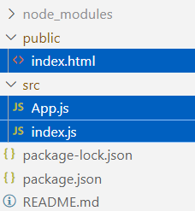
Créer une application React
Application init (Hello)
<!DOCTYPE html>
<html lang="en">
<head>
<meta charset="utf-8" />
<meta name="viewport" content="width=device-width, initial-scale=1" />
<title>React App</title>
</head>
<body>
<div id="root"></div>
</body>
</html>
import React from "react";
import ReactDOM from "react-dom/client";
import App from "./App"; const root = ReactDOM.createRoot(document.getElementById("root"));
root.render(
<React.StrictMode>
<App />
</React.StrictMode>
);
function App() {
return <h1>Hello</h1>;
}
export default App;

Slide 21
Créer une application React
Etapes de création
Installation de Node.js
Téléchargez et installez Node.js (nodejs.org)
Vérifiez l'installation de nodejs et npm :
node -v
npm -v
2. Création d'une nouvelle application React (ra-my-btn)
Ouvrez votre terminal ou ligne de commande
Exécutez la commande : npx create-react-app ra-my-btn
Entrez dans le répertoire de l'application et lancez le serveur de développement :
cd my-first-app
npm start

Slide 22
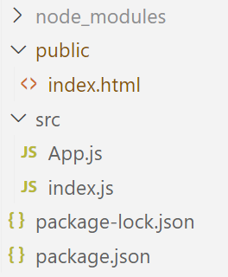
Créer une application React
3. Supprimer les fichiers inutiles
Racine de l’application
.gitignore
README.md
Dossier public
favicon.ico
logo192.png
Ilogo512.png
manifest.json
robots.txt.
Dossier src
App.css
App.test.js
index.css
logo.svg
reportWebVitals.js
setupTests.js

Slide 23
Créer une application React
4. Nettoyer les fichiers de votre app en supprimant les références vers les fichiers supprimés :
<!DOCTYPE html>
<html lang="en">
<head>
<meta charset="utf-8" />
<meta name="viewport" content="width=device-width, initial-scale=1" />
<title>React App : MyButton</title>
</head>
<body>
<div id="root"></div>
</body>
</html>
import React from "react";
import ReactDOM from "react-dom/client";
import App from "./App"; const root = ReactDOM.createRoot(document.getElementById("root"));
root.render(
<React.StrictMode>
<App />
</React.StrictMode>
);
function App() {
return <h1>Hello</h1>;
}
export default App;

Slide 24
Créer une application React
Ajouter le composant MyButton :
Créez un nouveau dossier component sous le dossier src.
Ajouter le fichier MyButton.jsx dans le dossier component :
Ajouter le fichier MyButton.css dans le même dossier :
Exemple de style
Appliquer le style à votre composant :
Après l’instruction d’impotation de React, ajoutez
button {
background-color: #4CAF50;
border: none;
color: white;
padding: 15px 32px;
text-align: center;
font-size: 16px;
transition-duration: 0.4s;
cursor: pointer;
border-radius: 12px;
box-shadow: 0 4px 8px rgba(0, 0, 0, 0.1);
} button:hover {
background-color: white;
color: black;
border: 2px solid #4CAF50;
box-shadow: 0 8px 16px rgba(0, 0, 0, 0.2);
}
import React from "react";
const MyButton = () => {
return <button>Cliquer moi</button>;
}; export default MyButton;
import "./MyButton.css";

Slide 25


Créer une application React
6. Modifier le fichier app.js à fin d’importer puis de rendre votre composant :
import MyButton from "./component/MyButton";
function App() {
return <MyButton />;
}
export default App;
7. Le résultat obtenu correspond à votre bouton avec un effet en cas de survole :
Proposer une application React dont le composant principale renvoi la structure globale de votre application sous forme de Header suivi de Main puis Footer.

Slide 26
Questions
Quelles sont les commandes de base à exécuter pour démarrer une application React ?
Utiliser npx create-react-app nom-du-projet, puis naviguer dans le projet avec cd nom-du-projet et enfin exécuter l'application avec npm start
À quoi sert la commande npm start et pourquoi est-elle essentielle lors du développement ?
Cette commande démarre un serveur de développement local. Ce serveur permet de visualiser en direct les modifications que vous apportez à votre application.
Sans cette commande, vous auriez besoin de configurer manuellement le serveur de développement et gérer les rafraîchissements du navigateur à chaque modification du code
Quelle est l’importance des composants réutilisables dans une application React ?
Les composants réutilisables permettent de découper l'interface utilisateur en blocs modulaires, facilitant ainsi la maintenance et la réutilisation du code

